Slide 1
GESTÃO DE PROJETOS
Análise e Desenvolvimento de Sistemas
Prof. Claudio Lima - http://lattes.cnpq.br/9330552327454666

Slide 2
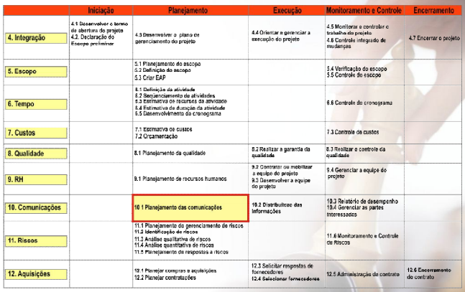
Gerenciamento das Comunicações

Slide 3
Gerenciamento das Comunicações
A comunicação certamente é uma das áreas de conhecimento mais importantes para o GP, senão for a mais importante. Ela representa cerca de 90% do tempo do GP e é o elo de ligação entre as pessoas, as ideias e as informações.
Além disso, a maioria dos problemas dos projetos são oriundos de falha de comunicação e existe uma forte correlação entre o desempenho do projeto e a habilidade do GP em administrar as comunicações.

Slide 4
Gerenciamento das Comunicações
Segundo o Guia PMBOK®, o gerenciamento das comunicações do projeto inclui os processos necessários para assegurar que as informações do projeto sejam geradas, coletadas, distribuídas, armazenadas, recuperadas e organizadas de maneira oportuna e apropriada.

Slide 5
Principais Objetivos
Conectar as diversas partes interessadas apesar de seus diferentes interesses e culturas para atender os objetivos do projeto;
Fornecer as ligações críticas entre pessoas e informações necessárias para comunicações bem-sucedidas;
Garantir a geração, disseminação, armazenamento, recuperação e descarte de informações do projeto;
Manter as partes interessadas “alinhadas”.

Slide 6
Fundamentos
Comunicação é um processo através do qual as informações são trocadas entre as pessoas com o uso de um sistema comum de símbolos, sinais ou comportamentos.

Slide 7
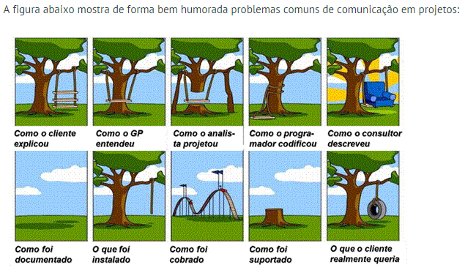
Fundamentos

Slide 8
Tipos de Comunicação
Verbal: é o tipo mais comum de comunicação. Deve-se usar a velocidade, tonalidade e inflexões na voz para chamar a atenção do receptor.
Não Verbal: comunicação através de gestos, expressões faciais, linguagem corporal, aparência, entre outros. Use seu corpo para atrair o receptor.
Escrita ou Gráfica: atualmente, uma das mais usadas no ambiente de trabalho, principalmente, através do e-mail. O GP usa muito para criar seus planos, gerar seus status report, ...
Use o estilo de escrita (Voz ativa ou passiva, vocabulário, estrutura, etc.) para atrair o receptor.

Slide 9
Papeis do GP relacionados com a comunicação
Alinhar os objetivos do projeto e disseminá-los garantindo comprometimento da equipe;
Tomar decisão;
Autorizar trabalho;
Dirigir atividades;
Negociar;
Reportar;
Atender reuniões;
Administração geral do projeto, como marketing e vendas, relações públicas, ...;
Administração de registros como atas, memorandos, cartas, boletins, relatórios, especificações, documentos de aquisição, ...

Slide 10
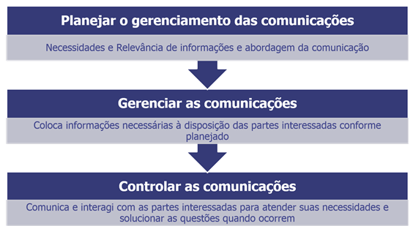
Processos do Gerenc. Das Comunicações

Slide 11
Planejar o Gerenc. Das Comunicações
Segundo o Guia PMBOK®, planejar o gerenciamento das comunicações é o processo de determinar as necessidades de informação das partes interessadas no projeto e definir uma abordagem de comunicação.
Com esse intuito, o GP deve:

Slide 12
Planejar o Gerenc. Das Comunicações
Conectar as partes interessadas respondendo suas necessidades de informação, gerando confiança e entusiasmo pelo projeto e estimulando trabalho em equipe e cooperação;
Agilizar a tomada de decisão disponibilizando a informação certa na hora certa para as pessoas certas;
Garantir o alinhamento entre as pessoas disponibilizando uma documentação resumida e eficiente, o que implicará em menos discussões e conflitos.

Slide 13
Algumas da melhores práticas do processo
Usar método 5W2H adaptado para análise (6W2H);
Adaptar a cultura e estrutura organizacional;
Considerar os interesses individuais e de grupo, seus conflitos e repertórios;
Validar o plano com os interessados;
Determinar mecanismos de feedback e resolução de conflitos;
Garantir meios adequados para resolução de problemas, distribuição de informações e controle de mudanças;
Usar modelos e boas práticas já validadas pelo PMO;
Preparar plano de comunicações já no kick-off e revisar sempre.

Slide 14
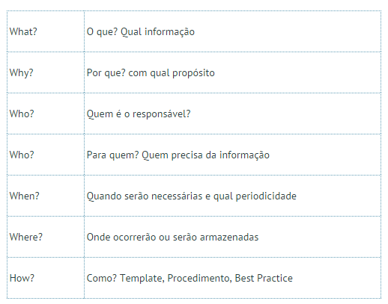
Algumas da melhores práticas do processo

Slide 15
Gerenciar as comunicações
Gerenciar as comunicações, chamado de distribuir as informações na quarta edição do Guia PMBOK®, é o processo de colocar as informações necessárias à disposição das partes interessadas no projeto conforme planejado.
Envolve todo o ciclo de vida da informação descrito no plano de gerenciamento da comunicação iniciando pela geração, coleta, distribuição, armazenamento, recuperação, até o descarte final da informação.
Atenção especial nesse processo, pois, não adianta um bom planejamento sem uma boa execução.
O GP deve:
Manter todos na mesma página motivando a equipe, agilizando as decisões e minimizando os conflitos;
Preocupar-se em responder as solicitações de informações não previstas;
Garantir que ninguém alegue falta de conhecimento.

Slide 16
Controlar as comunicações
Controlar as comunicações é o novo processo do Guia PMBOK® quinta edição e tem como objetivo controlar e monitorar as comunicações de modo a garantir que as necessidades de informação das partes interessadas sejam atendidas.

